Slide 1

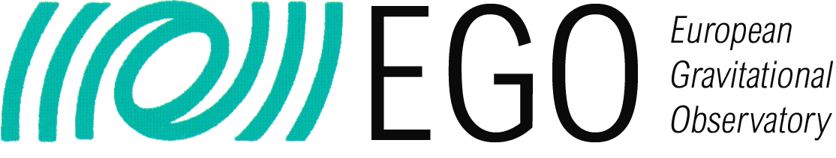

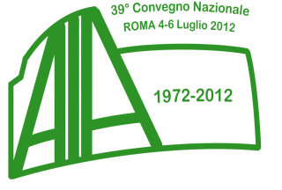
CARATTERIZZAZIONE del CLIMA ACUSTICO e VIBRAZIONALE del SITO dell’INTERFEROMETRO per ONDE GRAVITAZIONALI
VIRGO
Francesco Fidecaro⁽²⁾, Irene Fiori⁽¹⁾, Tatiana S. Moia⁽³⁾, Federico Nenci ⁽¹⁾, Federico Paoletti ⁽¹⁾, Bas Swinkels ⁽¹⁾
(1)European Gravitational Observatory
(2)Dip. di Fisica dell’ Università di Pisa, (3)Tecnico Competente in Acustica

Slide 2
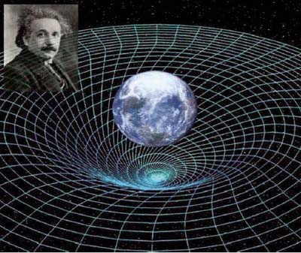
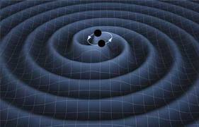
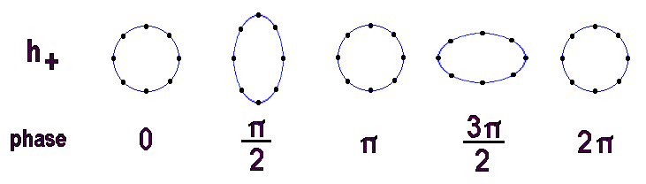
Rivelare le Onde Gravitazionali: una misura estremamente precisa
La Relatività Generale predice che una massa deforma lo spazio-tempo:
  Masse non accelerate producono una deformazione statica (Forza gravitazionale)
  Masse accelerate generano Onde Gravitazionali
Le onde gravitazionali sono estrememante deboli:
  Un tipico evento (esplosione di Supernova, Coalescenza di stelle binarie) sposta di ≈10⁻¹⁹m due masse di test poste a 1m.
>> L’effetto che vogliamo rivelare è molto più piccolo delle tipiche fluttuazioni di posizione del suolo (≈10⁻⁷m)

Slide 3
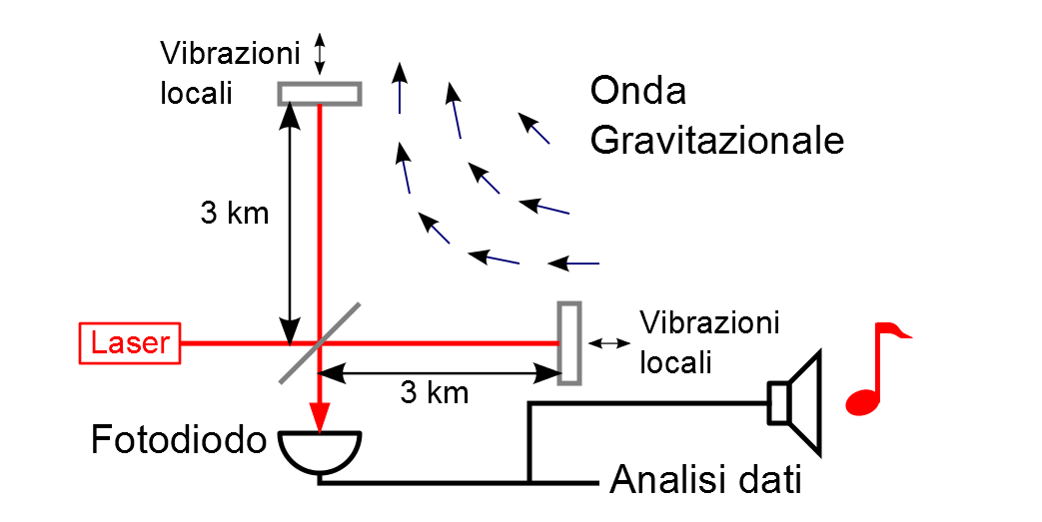
Rivelatori di onde gravitazionali
Lo schema di principio è quello dell’interferometro di Michelson nel quale si confrontano i cammini ottici di due raggi di luce laser.
La luce di un laser (25W) è divisa in due fasci coerenti che percorrono due cavità ottiche lunghe qualche km, delimitate da specchi sospesi. All’uscita dalle cavità i due fasci si ricombinano e la loro “figura di interferenza” è osservata su un fotodiodo.
Il passaggio di un’Onda Gravitazionle produrrebbe una variazione di lunghezza dei due bracci, dunque una variazione del segnale di luce sul fotodiodo.
I rivelatori esistenti sono sensibili a segnali gravitazionali nella banda di frequenze audio: da 10Hz a 10kHz.

Slide 4
Virgo: un interferometro per onde gravitazionali
Il sito di Virgo, presso Cascina (Pisa)
L’esperimento Virgo è una collaborazione INFN (Italy) e CNRS (France),
che comprende più di 200 scienziati
Due bracci perpendicolari lunghi 3 km
Rivelatori simili sono in funzione negli Stati UNITI (LIGO), Germania (GEO), Giappone (TAMA)

Slide 5
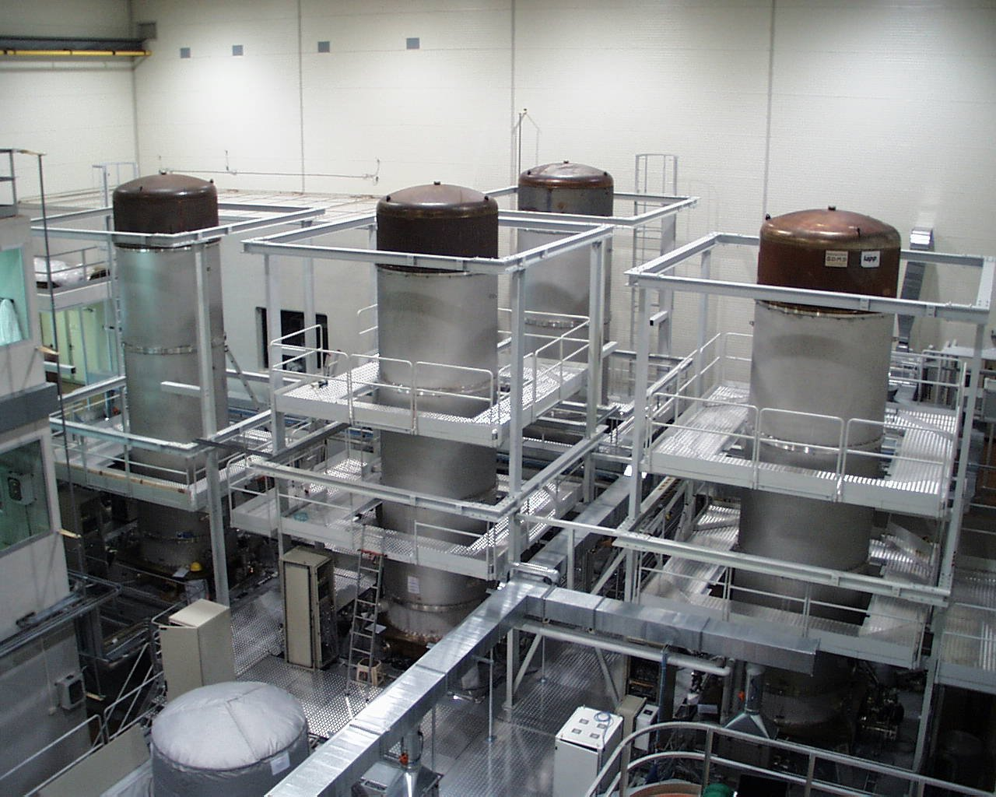
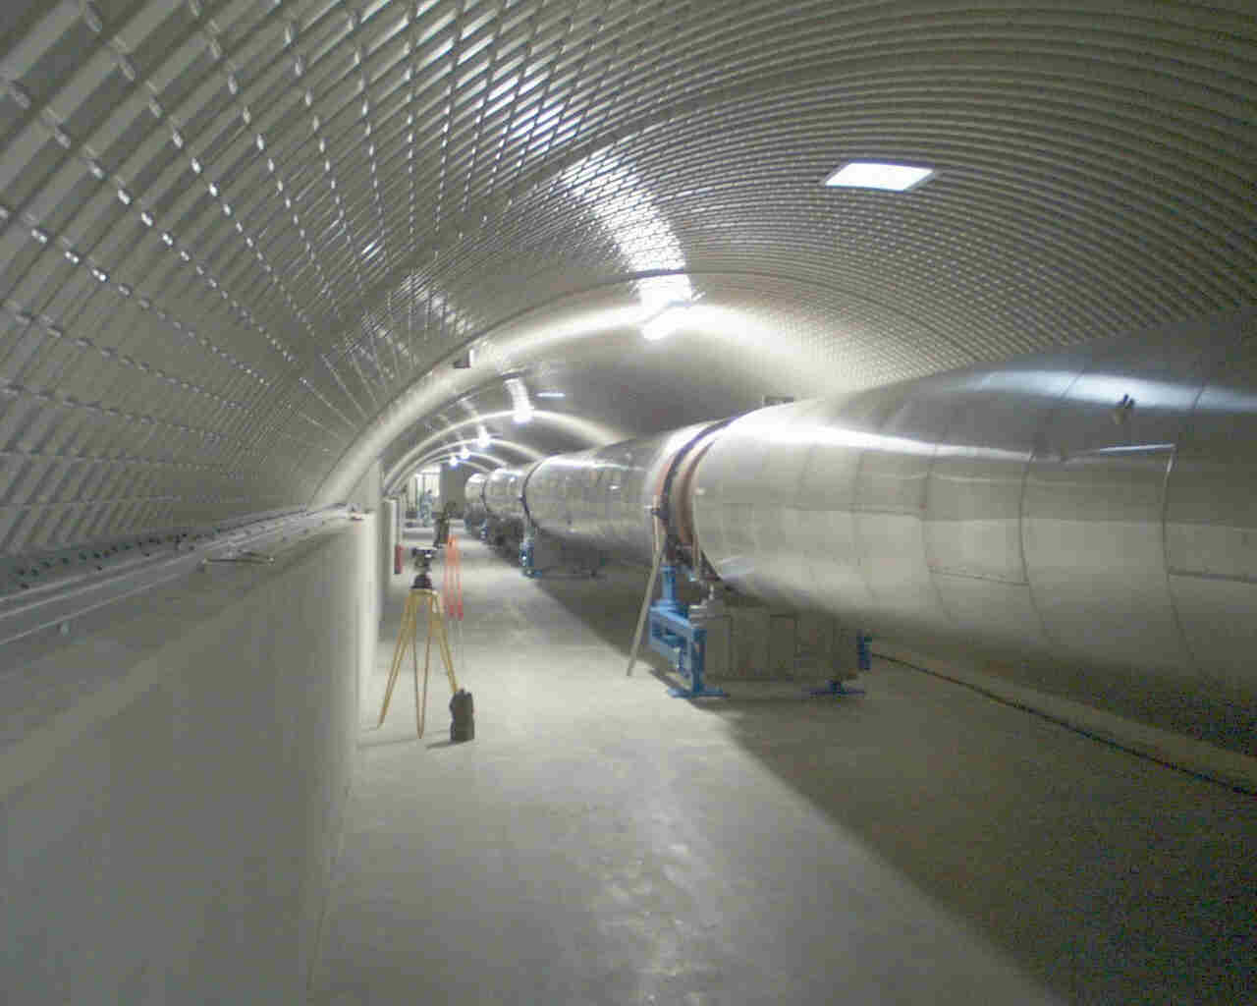
Virgo, il sistema di vuoto
I fasci laser viaggiano entro tubi in cui è fatto l’ultra-alto-vuoto (10⁻¹² bar)
- Per evitare fluttuazioni dell’indice di rifrazione,
- assicura l’isolamento degli specchi da onde acustiche.
6800 m³, il volume di ultra-alto vuoto
più esteso in Europa

Slide 6
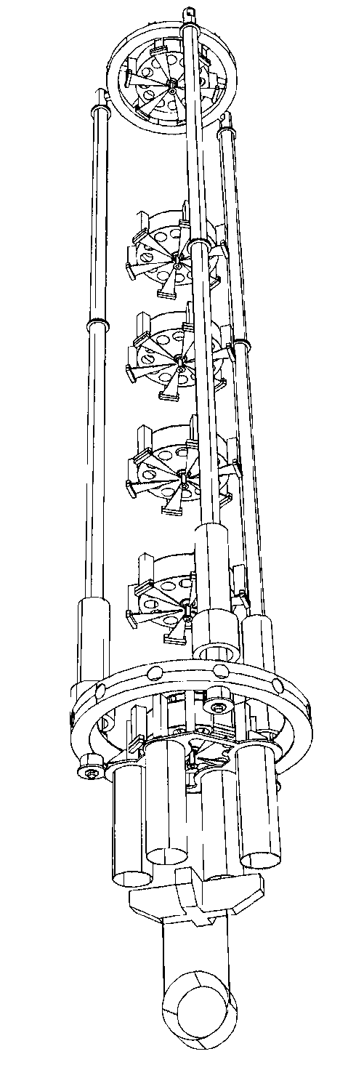
Virgo, l’isolamento sismico degli specchi
La vibrazione del suolo è ordini di grandezza più elevata degli effetti che si vogliono misurare.
Gli specchi sono sospesi a una serie di pendoli e molle verticali in cascata che assicurano l’attenuazione sismica necessaria per frequenze maggiori di 4Hz.
Un sistema di controllo attivo della sospensione consente di tenere l’interferometro sul punto di lavoro (interferenza distruttiva) compensando derive termiche e gli effetti delle maree.
specchio sospeso
6

Slide 7
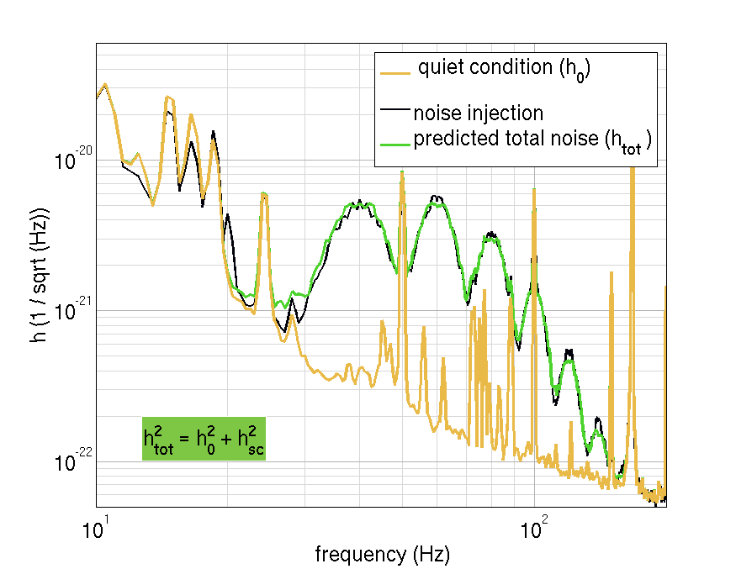
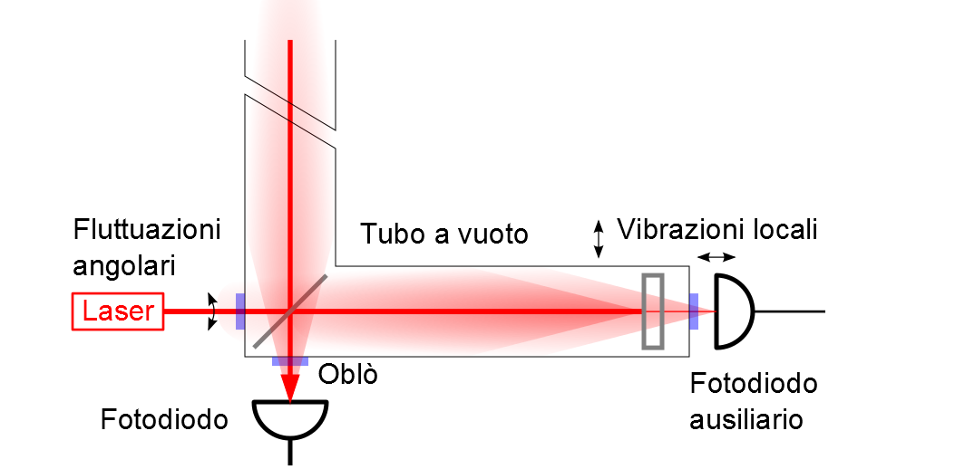
L’effetto dei rumori acustico e vibrazionale
Vibrazioni possono accoppiarsi all’interferometro seguendo altri percorsi:
  Luce diffusa da imperfezioni dalle ottiche che colpisce superfici esposte a vibrazioni e poi torna a ricombinarsi con il fascio principale:
PER motivi di controllo,
piccole frazioni del fascio Laser sono estratte dalle zone sotto vuoto e mandate attraverso componenti ottici posti su banchi esterni (in-aria). Sono zone critiche per produzione di luce diffusa.
In Figura, esempio di misura in cui è introdotta artificialmente una vibrazione (nero),
confrontato con un modello (verde):

Slide 8
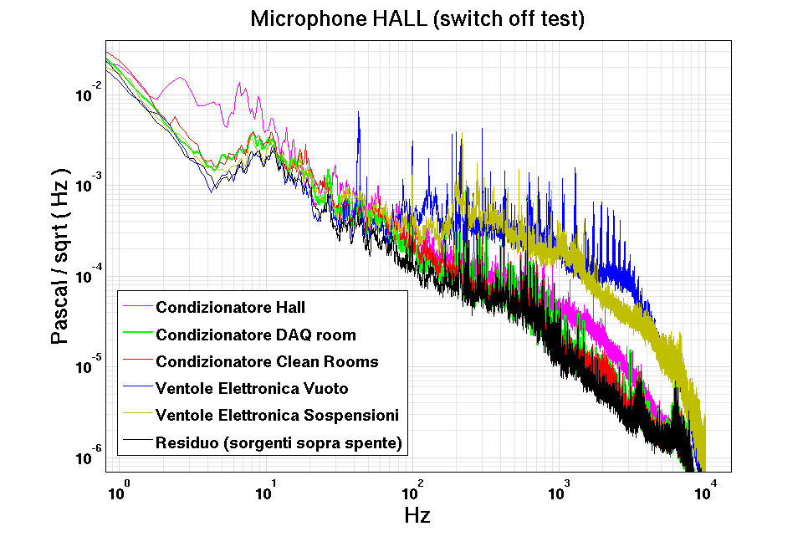
Il rumore Acustico
Il rumore acustico produce vibrazione delle superfici esposte alla luce diffusa
Sorgenti prossime all’interferometro:
  numerose apparecchiature elettroniche raffreddate ad aria
  Impianti di trattamento e distribuzione aria che assicurano condizioni costanti di temperatura e umidità
Più critiche le basse frequenze (<100Hz) che sollecitano i banchi e le ottiche esterne alle frequenze proprie di risonanza meccanica
Attenzione anche a frequenze infra-soniche che, in presenza di meccanismi non lineari possono introdurre disturbi nella banda di rivelazione.

Slide 9
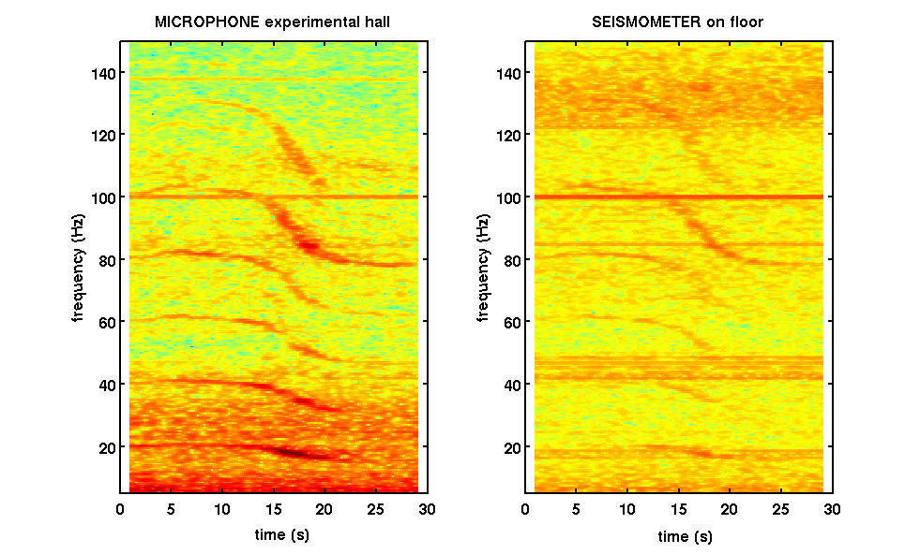
Rumore Esterno / aereoplani
All’epoca del progetto Virgo (1995) il rumore acustico da sorgenti esterne non fu considerato come potenziale problema, poichè si ritenne sarebbe stato sovrastato dal rumore generato dalle sorgenti interne agli edifici sperimentali.
Virgo è risultato sensibile al passaggio di aerei ad elica a bassa quota (alcune decine di eventi al giorno, della durata di qualche secondo).
“Sweep” Doppler
al passaggio di un elicottero,
registrata da alcuni sensori
di monitoraggio ambientale
di Virgo, in funzionamento
continuo .
Se non correttamente
identificato potrebbe essere
interpretato come un falso
segnale gravitazionale.
Il segnale acustico è utilizzato
per produrre un VETO sul segnale
dell’interferometro che quindi
non è utilizzato per l’analisi.

Slide 10
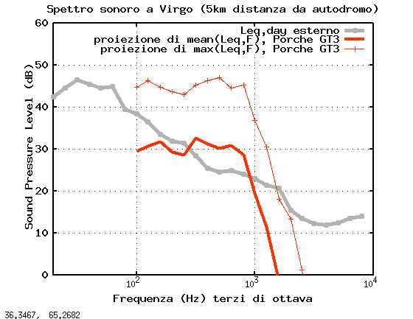
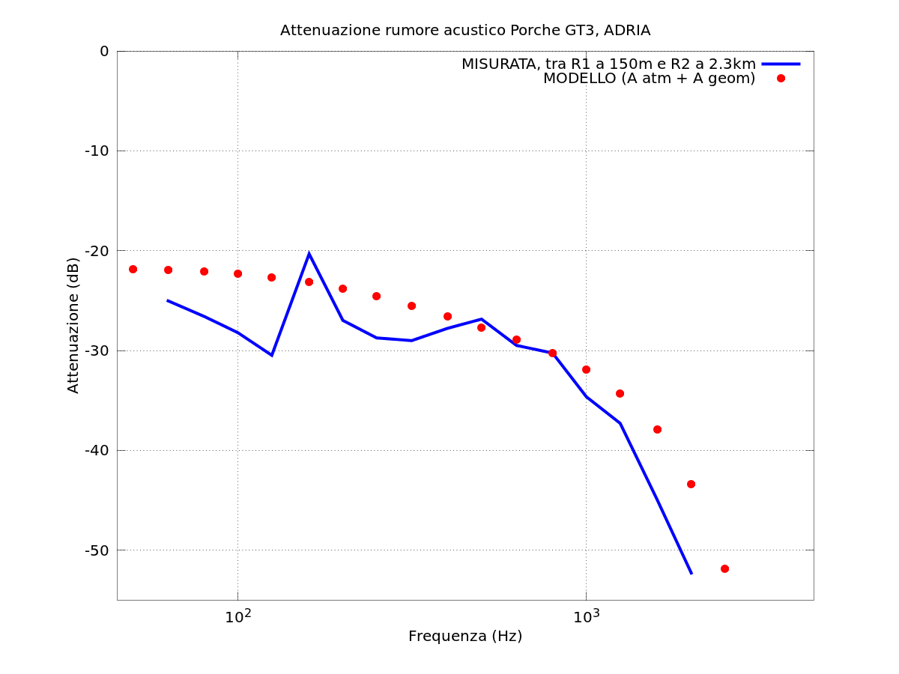
Rumore Esterno / ipotesi di autodromo
L’insediamento di particolari attività produttive può causare un aumento del rumore acustico al sito.
Valutato l’impatto acustico di un progetto di autodromo a 5km di distanza:
Misure all’autodromo di ADRIA, durante “Targa Tricolore Porche” 9-Ott-2011, misurata attenuazione livello sonoro medio e massimo in funzione della distanza, ed estrapolato livello atteso al sito di Virgo.
0
-10
-20
-30
-40
-50
Attenuazione tra R1 (150m) e R2 (2300m)
Blu: misure, Rosso: modello
(Adiv + Aatm)
Attenuazione (dB)
100 1k
Frequenza (Hz)

Slide 11
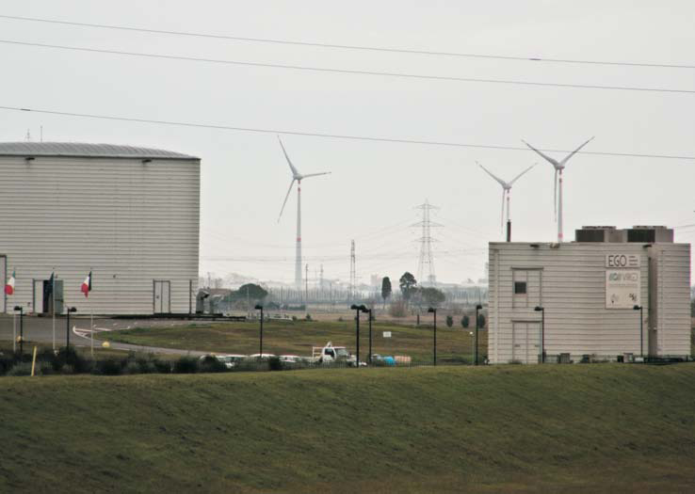
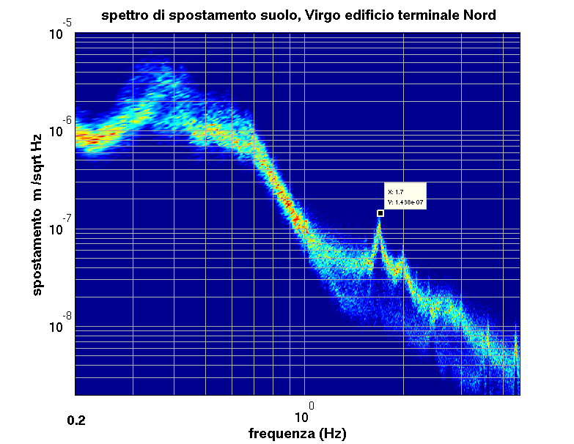
Rumore di Vibrazione / Parco Eolico
Studi del rumore generato da un
parco eolico a 6km di distanza dal sito:
  Una vibrazione del suolo persistente a 1.7Hz che diventa rilevante per velocità delle pale superiore a 15 giri/minuto, ovvero velocità del vento al rotore, 100m dal suolo, superiore a circa 8 m/s
  Non di origine infrasonica: la frequenza del disturbo corrisponde al 1° modo vibrazionale della torre di sostegno, e non a frequenze di rotazione delle pale.
  Scarsa attenuazione del segnale con la distanza, incompatibile con terreno alluvionale del sito, si può spiegare ipotizzando la propagazione attraverso rocce più dure presenti a 800m di profondità [Saccorotti G. et al. BSSA 101, 568-578].

Slide 12
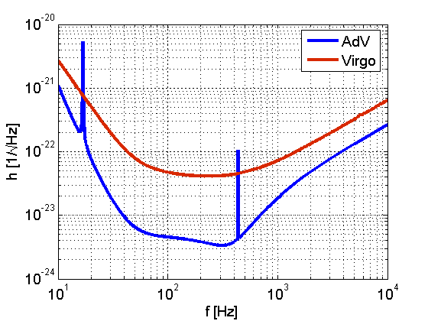
Rimedi adottati e previsti
Sono in corso modifiche del rivelatore Virgo per aumentarne la sensibilità di circa 10 volte, e giungere ad una probabilità molto elevata di rivelare onde gravitazionali: >> “Advanced Virgo” entrerà in funzione nel 2015.
Prioritario ridurre l’impatto del rumore acustico/vibrazionale sul nuovo rivelatore.
Strategie:
Ridurre l’accoppiamento del rumore:
banchi ottici in vuoto; diaframmi per assorbire la luce diffusa;
2) Ridurre il rumore immesso in prossimità di zone sensibili: schermi acustici; sistemi di condizionamento/raffreddamento a bassa emissione;
Importante monitorare i cambiamenti sul territorio,
modellizzare l'impatto acustico/vibrazionale di nuove attività produttive
potenzialmente rumorose e stabilire un colloquio con le autorità locali, per chiedere
qualche garanzia sulla installazione di attività rumorose in prossimità dell'esperimento.

Slide 13
Conclusioni
In un esperimento dove si misura il movimento di masse con una precisione elevatissima il clima acustico e vibrazionale ha un ruolo fondamentale.
Particolarmente critiche sono le componenti di rumore a bassa frequenza: data la difficoltà di schermare acusticamente ed isolare sismicamente i componenti dell’interferometro a frequenze basse.
Abbiamo illustrato brevemente alcuni risultati ottenuti durante la prima fase di presa dati dell’interferometro Virgo, risultati che hanno consentito di progettare la seconda generazione di interferometri con aumentata sicurezza.

